Slide 1
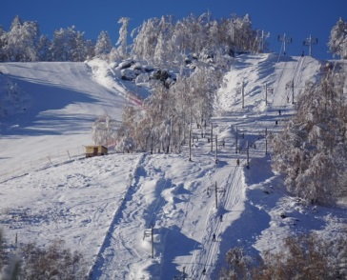

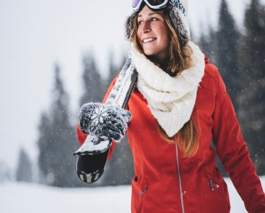
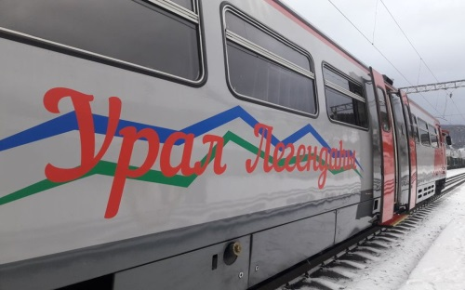
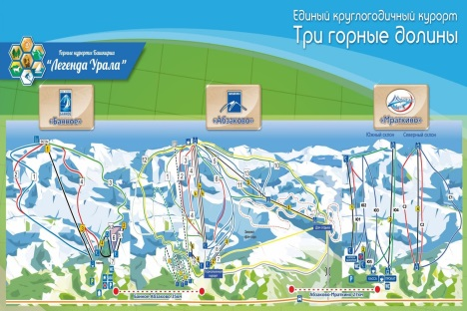

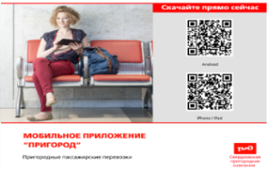
Акция !
Ски-пасс за 300 рублей купи для взрослых и детей!
Только для пассажиров поезда “Легенда Урала”!
Акция продлена с 12 по 28 января 2018 года.
В Новогодние праздники акция не действует!!!
За один купленный билет по интермодальному маршруту “Уфа-Белорецк –Новоабзаково” на поезд “Легенда Урала”, ГЛЦ “Абзаково” предоставляет возможность приобрести ски-пасс (билет на канатные дороги) на 4-х часовое катание на трассах курорта всего за 300 рублей. На один ж\д билет предоставляется один ски-пасс. Для пассажиров поезда “Легенда Урала” будет работать касса, внутри административного здания ГЛЦ “Абзаково”.

